Slide 1
次序統計量
（Order Statistic）
Notes:
正態分布（normal distribution）又名高斯分布（Gaussian distribution），是一個在數學、物理及工程等領域都非常重要的概率分布，在統計學的許多方面有著重大的影響力。若隨機變數X服從一個數學期望為μ、標準方差為σ2的高斯分布，記為：則其概率密度函數為正態分布的期望值μ決定了其位置，其標準差σ決定了分布的幅度。因其曲線呈鐘形，因此人們又經常稱之為鐘形曲線。我們通常所說的標準正態分布是μ = 0,σ = 1的正態分布。
正態分布最早由A.棣莫弗在求二項分布的漸近公式中得到，在棣莫弗之後，P.S.拉普拉斯和高斯都曾研究過它的性質，C.F.高斯在研究測量誤差時從另一個角度匯出了正態分布的函數，並將其發揚光大，以至於後人以其名字命名正態，可見其影響之大。
常態分布最早是棣莫弗（Abraham de Moivre）在1718年著作的書籍的（Doctrine of Change），及1734年發表的一篇關於二項分布文章中提出的，當二項隨機變數的位置參數n很大及形狀參數為1/2時，則所推導出二項分布的近似分布函數就是常態分布。拉普拉斯（Laplace）在1812年發表的《分析概率論》（Theorie Analytique des Probabilites）中對棣莫佛的結論作了擴展到二項分布的位置參數為n及形狀參數為p時。現在這一結論通常被稱為棣莫佛－拉普拉斯定理。
拉普拉斯在誤差分析試驗中使用了常態分布。勒讓德於1805年引入最小二乘法這一重要方法；而高斯則宣稱他早在1794年就使用了該方法，並通過假設誤差服從常態分布給出了嚴格的證明。
常態分布有一個非常重要的性質：在特定條件下，大量統計獨立的隨機變量的平均值的分布趨於正態分布，這就是中心極限定理。中心極限定理的重要意義在於，根據這一定理的結論，其他概率分布可以用正態分布作為近似。
高斯（Johann Carl Friedrich Gauss）（1777年4月30日－1855年2月23日），生於不倫瑞克，卒於哥廷根，德國人。
亞伯拉罕·棣莫弗（Abraham De Moivre)，1667年5月26日生於法國維特裡的弗朗索瓦；1754年11月27日卒於英國倫敦。分析三角及概率論的先驅，原為法國加爾文派教徒，在新舊教鬥爭中被投入監獄，獲釋後於1685年（一說1688）移居倫敦，在那裡以擔任家庭教師和保險事業顧問等職終其一生。他和I.牛頓及天文學家E.哈雷友善，諳熟牛頓的流數術，1697年被選入英國皇家學會。1718年出版《機遇論》，這是早期概率論的重要著作，其中第一次定義獨立事件的乘法定理。在《分析雜錄》(1730)中給出！的近似公式,實早於J.斯特林,現誤稱為“斯特林公式”。1733年棣莫弗在《分析雜錄》中給出 n! 的近似公式。1733年棣莫弗用這個公式匯出正態分布的頻率曲線，作為二項分布的近似。他是最早給出棣莫弗公式(1722)的學者之一。英國數學家R.科茨同時也得到這一關係。
皮埃爾-西蒙·拉普拉斯(Laplace,Pierre-Simon,marquisde 1749-1827)，1749年3月23日生於法國西北部卡爾瓦多斯的博蒙昂諾日，曾任巴黎軍事學院數學教授。1795年任巴黎綜合工科學校教授，後又在高等師範學校任教授。1799年他還擔任過法國經度局局長，並在拿破崙政府中任過6個星期的內政部長。1816年被選為法蘭西學院院士，1817年任該院院長。1827年3月5日卒於巴黎。
拉普拉斯把注意力主要集中在天體力學的研究上面，他把牛頓的萬有引力定律應用到整個太陽系，1773年解決了一個當時著名的難題：解釋木星軌道為什麼在不斷地收縮，而同時土星的軌道又在不斷地膨脹。拉普拉斯用數學方法證明行星平均運動的不變性，即行星的軌道大小只有週期性變化，並證明為偏心率和傾角的3次冪。這就是著名的拉普拉斯定理。1784～1785年，他求得天體對其外任一質點的引力分量可以用一個勢函數來表示，這個勢函數滿足一個偏微分方程，即著名的拉普拉斯方程。1786年證明行星軌道的偏心率和傾角總保持很小和恒定，能自動調整，即攝動效應是守恆和週期性的，不會積累也不會消解。拉普拉斯注意到木星的三個主要衛星的平均運動Z1，Z2，Z3服從下列關係式：Z1-3×Z2+2×Z3=0。同樣，土星的四個衛星的平均運動Y1，Y2，Y3，Y4也具有類似的關係：5×Y1-10×Y2+Y3+4×Y4=0。後人稱這些衛星之間存在可公度性，由此演變出時間之窗的概念。1787年發現月球的加速度同地球軌道的偏心率有關，從理論上解決了太陽系動態中觀測到的最後一個反常問題。1796年他的著作《宇宙體系論》問世，書中提出了對後來有重大影響的關於行星起源的星雲假說。在這部書中，他獨立於康得，提出了第一個科學的太陽系起源理論——星雲說。康得的星雲說是從哲學角度提出的，而拉普拉斯則從數學、力學角度充實了星雲說，因此，人們常常把他們兩人的星雲說稱為“康得-拉普拉斯星雲說”。Laplace他長期從事大行星運動理論和月球運動理論方面的研究，尤其是他特別注意研究太陽系天體攝動，太陽系的普遍穩定性問題以及太陽系穩定性的動力學問題。在總結前人研究的基礎上取得大量重要成果，他的這些成果集中在1799～1825年出版的5卷16冊巨著《天體力學》之內。在這部著作中第一次提出天體力學這一名詞，是經典天體力學的代表作。因此他被譽為法國的牛頓和天體力學之父。 1814年拉普拉斯提出科學假設，假定如果有一個智慧生物能確定從最大天體到最輕原子的運動的現時狀態，就能按照力學規律推算出整個宇宙的過去狀態和未來狀態。後人把他所假定的智慧生物稱為拉普拉斯妖。他發表的天文學、數學和物理學的論文有270多篇，專著合計有4006多頁。其中最有代表性的專著有《天體力學》、《宇宙體系論》和《概率分析理論》（1812年發表）。
西莫恩·德尼·泊松（Siméon Denis Poisson，法語發音：發音為 /simeõ d̪əni pwasõ/，1781年6月21日－1840年4月25日），是法國數學家、幾何學家和物理學家。1798年，他以當年第一名成績進入巴黎綜合理工學院，在1800年，不到入學兩年，他已經發表了兩本備忘錄，一本關於艾蒂安·貝祖的消去法，另外一個關於有限差分方程的積分的個數。後一本備忘錄由西爾韋斯特·弗朗索瓦·拉克魯瓦和阿德里安-馬里·勒讓德檢驗，他們推薦將它發表於《陌生學者集》（Recueil des savants étrangers），對於18歲的青年來講這是無上的榮譽。他在理工學院上過拉格朗日函數理論的課，拉格朗日很早認識到他的才華，並與他成為朋友；泊松追隨了拉普拉斯的足跡，後者將他幾乎當作兒子看待。終其職業生涯，也即直至他於巴黎郊外的索鎮去世，他幾乎一直在寫作和發表他的數量巨大的著作，並承擔了他後來所擔任的各種教職。在理工學院完成業之後被聘為複講員，在1802年成為代課教授（professeur suppléant），並於1806年成為正教授，接替傅立葉，因為拿破崙把後者送去格勒諾布爾。1808年，他成為子午線局的天文學家；當1809年，科學教員團體建立時，他被聘為理論力學教授。他於1812年成為學院的會員，于1815年成為聖西爾軍事專科學校的檢查員，於1816年離開理工學院的檢查員職位，於1820年成為大學的顧問，並于1827年繼拉普拉斯之後成為子午線局的幾何學家，1817年，他娶了南茜·德巴迪。和當時許多科學家一樣，Poisson是一個無神論者。作為數學教師，泊松不是一般的成功，就如他早年成功擔任理工學院的複講員時所預示的那樣。作為科學工作者，他的成就罕有匹敵。在眾多的教職工作之余，他擠出時間發表了300餘篇作品，有些是完整的論述，很多是處理純數學、應用數學、數學物理、和理論力學的最艱深的問題的備忘錄。有句通常歸於他名下的話：“人生只有兩樣美好的事情：發現數學和教數學。”（La vie n'est bonne qu'à deux choses: découvrir les mathématiques et enseigner les mathématiques.）
雅各·伯努利（德語：Jakob I. Bernoulli，1654年12月27日－1705年8月16日）伯努利家族代表人物之一，數學家。他是最早使用“積分”這個術語的人，也是較早使用極座標系的數學家之一。他研究了懸鏈線，還確定了等時曲線的方程。概率論中的伯努利試驗與大數定理也是他提出來的。1699年，雅各當選為巴黎科學院外籍院士；1701年被柏林科學協會（後為柏林科學院）接納為會員。 許多數學成果與雅各的名字相聯繫。例如懸鏈線問題（1690年），曲率半徑公式（1694年），“伯努利雙紐線”（1694年），“伯努利微分方程”（1695年），“等周問題”（1700年）等。最為人們津津樂道的軼事之一，是雅各醉心於研究對數螺線，這項研究從1691年就開始了。他發現，對數螺線經過各種變換後仍然是對數螺線，如它的漸屈線和漸伸線是對數螺線，自極點至切線的垂足的軌跡，以極點為發光點經對數螺線反射後得到的反射線，以及與所有這些反射線相切的曲線（回光線）都是對數螺線。他驚歎這種曲線的神奇，竟在遺囑裡要求後人將對數螺線刻在自己的墓碑上，並附以頌詞“縱然變化，依然故我”，用以象徵死後永生不朽。二項分布是其在1713年出版的專著《猜度術》提出的。
卡爾·皮爾森 K.Pearson（1857-1936）是一位英國統計學家數學物理學家，也許是達爾文（Darwin）的進化論激起了他將數學方法用之於生物學研究的熱衷，他幾乎花費了半個世紀的時間從事生物統計與數理統計研究，並作出了卓越貢獻。1893年他提出了描述生物變異的指標“標準差”（standard deviation）；1900年他提出了最早的假設檢驗方法—卡平方X2檢驗；他創始了世界上最權威的生物統計雜誌“Bionmetrika”；創辦了世界上第一所統計學校，正式他的這些努力，為20世紀數理統計學與生物統計學的發展奠定了基礎。
羅奈爾得·費舍爾（1890～1962），生於倫敦，卒於 Adleaide（澳洲）。英國統計與遺傳學家，現代統計科學的奠基人之一，並對達爾文演化論作了基礎澄清的工作。Fisher 以天文學學士畢業于劍橋大學，也因對天文觀測誤差的分析，使他開始探討統計的問題。畢業後幾年，他曾到加拿大務農，工作於投資公司，也當過私立學校的老師。並在1915，1918發表兩篇重要文章，前者探討相關係數的分布；後者證明遺傳上的連續變異，可用許多遵守孟德爾律的基因變異所疊加來解釋。1919年他拒絕在 K. Pearson 下工作，任職於 Rothamsted 農業實驗場。Fisher 在這裡發展他的變異數分析理論，研究假說測試，並且提出實驗設計的隨機化原則，使得科學試驗可以同時進行多參數之檢測，並減少樣本偏差。他在1925所著《研究工作者的統計方法》影響力超過半世紀，遍及全世界。而他在 Rothamsted 的工作結晶，同時也表現在為達爾文演化論澄清迷霧的巨著《天擇的遺傳理論》(1930)中，說明孟德爾的遺傳定律與達爾文的理論並不像當時部份學者認為的互相矛盾，而是相輔相成的。並且認為演化的驅力主要來自選擇的因素遠重於突變的因素。這本著作將統計分析的方法帶入演化論的研究。為解釋現代生物學的核心理論打下堅實的基礎。也因這本著作，Fisher 1933年獲得倫敦大學的職位，從事 RH 血型的研究。1943至1957年他回劍橋大學任教，1952年受封爵士，1956年出版《統計方法與科學推，最後三年，則在澳洲為國協科技研究組織 (CSTRO) 工作，並卒於任上。
威廉·戈塞(William Sealey Gosset)出生於英國肯特郡坎特伯雷市，求學於曼徹斯特學院和牛津大學，主要學習化學和數學。1899年，戈塞進入都柏林的A.吉尼斯父子釀酒廠，在那裡於1904年寫成第一篇報告《誤差法則應用》。Gosset是英國現代統計方法發展的先驅，由他匯出的統計學T檢驗廣泛運用於小樣本平均數之間的差別測試。他曾在倫敦大學K.皮爾遜生物統計學驗室從事研究（1906-1907），對統計理論的最顯著貢獻是《平均數的概率誤差》（1908）。這篇論文闡明，如果是小樣本，那麼平均數比例對其標準誤差的分布不遵循正態曲線。由於吉尼斯釀酒廠的規定禁止戈塞發表關於釀酒過程變化性的研究成果，因此戈塞不得不於1908年以“學生”的筆名發表他的論文，導致該統計被稱為“學生”的筆名發表他的論文，導致該統計被稱為“學生的T檢驗”；Gosset在文章中使用Z統計量來檢驗常態分配母群的平均數。由於這篇文章提供了“學生t檢驗”的基礎，為此，許多統計學家把1908年看作是統計推斷理論發展史上的里程碑。Gosset又連續發表了“相關係數的概率誤差” (1909)、“非隨機抽樣的樣本平均數分布”(1909)、“從無限總體隨機抽樣平均數的概率估算表”(1917)，等，1907-1937年間，戈塞發表了22篇統計學論文，這些論文於1942年以《“學生”論文集》為書名重新發行。
戈塞是小樣本統計理論的開創者，戈塞在釀酒公司工作中發現，供釀酒的每批麥子品質相差很大，而同一批麥子中能抽樣供試驗的麥子又很少，每批樣本在不同的溫度下做實驗，其結果相差很大，這樣一來，實際上取得的麥子樣本，不可能是大樣本，只能是小樣本。可是，從小樣本來分析資料是否可靠？誤差有多大？小樣本理論就在這樣的背景下應運而生。1905年，戈塞利用酒廠裡大量的小樣本資料寫了第一篇論文《誤差法則在釀酒過程中的應用》，在此基礎上，1907年戈塞決心把小樣本和大樣本之間的差別搞清楚。為此，他試圖把一個總體中的所有小樣本的平均數的分布刻畫出來，做法是，在一個大容器裡放了一批紙牌，把它們弄亂，隨機地抽若干張，對這一樣本做實驗記錄觀察值，然後再把紙牌弄亂，抽出幾張，對相應的樣本再做實驗觀察，記錄觀察值，大量地記錄這種隨機抽樣的小樣本觀察值，就可藉以獲得小樣本觀察值的分布函數，若觀察值是平均數，戈塞把它叫做t分布函數。
查理斯·愛德華·斯皮爾曼（Charles Edward Spearman）（1863～1945）:英國理論和實驗心理學家，1863年9月10日生於倫敦，1945年9月7日卒於倫敦。他大器晚成，1906年在德國萊比錫獲博士學位，時年48歲。回國後，1911年任倫敦大學心理學、邏輯學教授。1923至1926期間年任英國心理學會主席，1924年當選為英國皇家學會院士。
作為實驗心理學的先驅，斯皮爾曼對心理統計的發展做了大量的研究，他對相關係數概念進行了延伸，匯出了等級相關的計算方法。他還創立因素分析的方法，這是他學術上最偉大的成就。他還將之與智力研究相結合，從而於1904年提出智力結構的“二因素說”，即‘G’因素（一般因素）和‘S’因素（特殊因素）。可以毫不誇張地說，斯皮爾曼的名字幾乎成了‘G’因素或‘S因素’的代名詞。他反對聯想理論，著有《智力的性質和認知的原理》、《人的能力》、《創造的心》等。

Slide 2
次序統計量（Order Statistic）
次序統計量的定義：
設 ζ₁,ζ₂,…,ζ_{n} 為取自分布函數為 F(x) 的母體 ζ 的一個子樣，x₁,x₂,…,x_{n} 表示這個子樣的一組觀測值，這些觀測值由小到大用 x₍₁₎,x₍₂₎,…,x_{(n)} 表示，即 x₍₁₎ ≤ x₍₂₎ ≤…≤ x_{(n)} ；
若 x_{(i)} = x_{(j)} ，則它們的次序可任意安排；
第 i 個次序統計量 ζ_{(i)} 是子樣 ζ₁,ζ₂,…,ζ_{n} 的一個函數，它總是取一組觀測值中第i個小的數為觀測值；
ζ₁,ζ₂,…,ζ_{n} → ζ₍₁₎ ≤ ζ₍₂₎ ≤…≤ ζ_{(n)} ；
x₁,x₂,…,x_{n} → x₍₁₎ ≤ x₍₂₎ ≤…≤ x_{(n)} ；
其中 ζ₍₁₎ 稱為最小次序統計量，ζ_{(n)} 稱為最大次序統計量。
Notes:
2

Slide 3
次序統計量（Order Statistic）
次序統計量的分布：
設母體 ζ 有密度函數 f(x) ＞ 0, a ≤ x ≤ b (可設 a = -∞，b = +∞) 和 分布函數 F(x) ，且 ζ₁,ζ₂,…,ζ_{n} 為取自這一母體的一個子樣，則 ζ_{(i)} 的密度函數和分布函數分別為：
Notes:
3

Slide 4
次序統計量（Order Statistic）
次序統計量的聯合分布：
設母體 ζ 有密度函數 f(x) ＞ 0, a ≤ x ≤ b (可設 a = -∞，b = +∞) 和 分布函數 F(x) ，且 ζ₁,ζ₂,…,ζ_{n} 為取自這一母體的一個子樣，則 ∀ ζ_{(i)} ＜ ζ_{(j)} 的聯合密度函數為：
∀ — “任意”符號，表示集合中任意取值；
Notes:
4

Slide 5
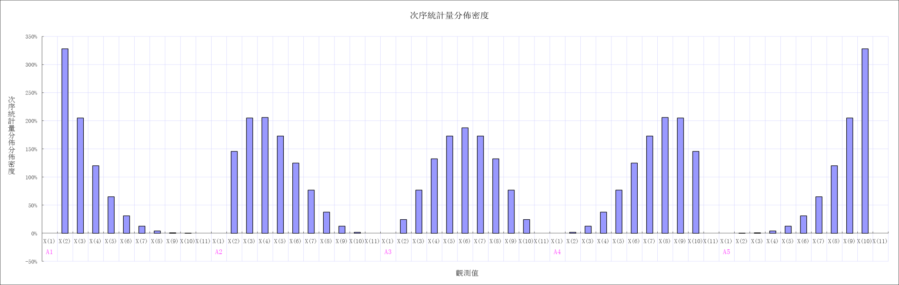
次序統計量（Order Statistic）
以下例說明抽樣中母體次序統計量的分布密度，設母體 X 的分布為僅取 [0,1,2,3,4,5,6,7,8,9,10] 的離散分布(如下表)，則其每個次序統計量的取值概率都相同為 ≈ 9.1% ，現從中抽取容量為 5 的樣本，其一切可能取值有 11⁵ 種，遍歷它們及由它們所構成的次序統計量 X₍₁₎,X₍₂₎,…,X₍₁₁₎ 的一切可能取值，可發現在所抽取容量為 A₁,A₂,A₃,A₄,A₅ 的樣本中分布頻數是不同的，它們遵循如上述公式所示規律，有如下分布。
Notes:
5

Slide 6
秩和檢驗
（Rank-sum test ）
1、Mann-Whitney U 統計量檢驗
2、兩樣本位置參數的 Wilcoxon 秩和檢驗
3、單樣本對稱中心的 Wilcoxon 符號秩和檢驗
4、兩樣本刻度參數的秩和檢驗
5、Spearman 秩相關簡述
Notes:
秩檢驗始於Spearman[1904]年提出的秩相關方法，Wilcoxon[1945]提出用秩和檢驗來比較兩個總體位置參數。
- 《高等統計學》鄭忠國，童行偉，趙慧編著，北京大學出版社 2012.2

Slide 7
秩和檢驗（Rank-sum test）
1、Mann-Whitney U 統計量檢驗
2、兩樣本位置參數的 Wilcoxon 秩和檢驗
3、單樣本對稱中心的 Wilcoxon 符號秩和檢驗
4、兩樣本刻度參數的秩和檢驗
5、Spearman 秩相關簡述
Notes:
7
U統計量檢驗方法也是非常重要的非參數統計檢驗方法。1947年，H. B. Mann和D. R. Whitney提出了該方法，用於比較兩個樣本的大小。
秩檢驗始於Spearman[1904]年提出的秩相關方法，Wilcoxon[1945]提出用秩和檢驗來比較兩個總體位置參數。
- 《高等統計學》鄭忠國，童行偉，趙慧編著，北京大學出版社 2012.2

Slide 8
秩和檢驗（Rank-sum test）
Mann-Whitney U 檢驗
單樣本的 U 統計量：
設 Ｆ 為一個分布族且 θ 為分布 F ∈Ｆ 的參數，若存在樣本容量為 m 的樣本 X₁,X₂,…X_{m} 的統計量 ф(X₁,X₂,…X_{m})，使得對分布族 Ｆ 中的任意分布 F 都成立 E_{Fф}(X₁,X₂,…X_{m}) = θ ,則稱 θ 對 Ｆ 是 m 可估的。使得上述關係成立的最小樣本容量稱為參數 θ 的自由度，並稱統計量 ф(X₁,X₂,…X_{m}) 為 θ 的核函數。
設 X = (X₁,X₂,…X_{n}) 是總體 F(x;θ) ∈Ｆ 的樣本，並設自由度為 m(m ≤ n) 的可估參數 θ 有對稱的核函數 ф(X₁,X₂,…X_{m}) ；( 對稱性是指，對 (1,2,…,m) 的任一排列 (α₁,α₂,…,α_{m}) 都有 ф(x_{α1},x_{α2},…x_{αm}) = ф(x₁,x₂,…x_{m}) )，
令： (10.1)
其中 1 ≤ i₁ ＜ … ＜ i_{m} ≤ n ，∑ 是對所有組合 (i₁,i₂,…,i_{m}) 求和，則稱 U 為 ф(X₁,X₂,…X_{m}) 為核函數參數 θ 的 U 統計量。
Notes:
8
U統計量檢驗方法也是非常重要的非參數統計檢驗方法。1947年，H. B. Mann和D. R. Whitney提出了該方法，用於比較兩個樣本的大小。
秩檢驗始於Spearman[1904]年提出的秩相關方法，Wilcoxon[1945]提出用秩和檢驗來比較兩個總體位置參數。
- 《高等統計學》鄭忠國，童行偉，趙慧編著，北京大學出版社 2012.2

Slide 9
秩和檢驗（Rank-sum test）
Mann-Whitney U 檢驗
單樣本的 U 統計量：
考察 U 統計量的漸進分布；
為了簡化推導過程，不妨設 Eф(X₁,X₂,…X_{m}) = 0，否則用 (ф(X₁,X₂,…X_{m}) – θ ) 代替 ф(X₁,X₂,…X_{m})；
由（10.1）知
且 Q(c) 的求和表達式中的 ∑ 是對滿足條件“{i₁,i₂…,i_{m}} 和 {j₁,j₂…,j_{m}} 中恰有 c 個元素相同”的集合 {i₁,i₂…,i_{m}} 和 {j₁,j₂…,j_{m}} 而求和的。
Notes:
9
U統計量檢驗方法也是非常重要的非參數統計檢驗方法。1947年，H. B. Mann和D. R. Whitney提出了該方法，用於比較兩個樣本的大小。
秩檢驗始於Spearman[1904]年提出的秩相關方法，Wilcoxon[1945]提出用秩和檢驗來比較兩個總體位置參數。
- 《高等統計學》鄭忠國，童行偉，趙慧編著，北京大學出版社 2012.2

Slide 10
秩和檢驗（Rank-sum test）
Mann-Whitney U 檢驗
單樣本的 U 統計量：
記
並記 (10.6)
(10.7)
其中 c = 1,2,…,m；
則由樣本的獨立同分布性進一步可知：
Notes:
10
U統計量檢驗方法也是非常重要的非參數統計檢驗方法。1947年，H. B. Mann和D. R. Whitney提出了該方法，用於比較兩個樣本的大小。
秩檢驗始於Spearman[1904]年提出的秩相關方法，Wilcoxon[1945]提出用秩和檢驗來比較兩個總體位置參數。
- 《高等統計學》鄭忠國，童行偉，趙慧編著，北京大學出版社 2012.2

Slide 11
秩和檢驗（Rank-sum test）
Mann-Whitney U 檢驗
單樣本的 U 統計量：
因此有：
設 U (X₁,X₂,…X_{n}) 為 (10.1) 定義的 U 統計量，若 U 的表達式中的 ф(X₁,X₂,…X_{m}) 滿足條件Eф(X₁,X₂,…X_{m}) = θ ，var [ф(X₁,X₂,…X_{m})] ＜ +∞ ；
則有 (Hoeffding 定理) ，其中 σ₁² 由 (10.7) 確定。
定理證明過程詳見《高等統計學》鄭國忠，童行偉，趙慧 編著 北京大學出版社 2012.2。
Notes:
11
U統計量檢驗方法也是非常重要的非參數統計檢驗方法。1947年，H. B. Mann和D. R. Whitney提出了該方法，用於比較兩個樣本的大小。
秩檢驗始於Spearman[1904]年提出的秩相關方法，Wilcoxon[1945]提出用秩和檢驗來比較兩個總體位置參數。
- 《高等統計學》鄭忠國，童行偉，趙慧編著，北京大學出版社 2012.2

Slide 12
秩和檢驗（Rank-sum test）
Mann-Whitney U 檢驗
兩樣本的 U 統計量：
設 X₁,X₂,…X_{m} 和 Y₁,Y₂,…Y_{n} ，分別來自兩個相互獨立總體 X～F(x),Y～G(y) 的樣本，θ 為分布 (F,G) 的參數，若存在樣本 X₁,X₂,…X_{r} (r ＜ m) 和 Y₁,Y₂,…Y_{s} (s ＜ n) 的函數 ф(X₁,X₂,…X_{r} , Y₁,Y₂,…Y_{s})，使得對一切 (F,G) ∈Ｆ ，都有 E_{(F,G)}[ф(X₁,X₂,…X_{r} , Y₁,Y₂,…Y_{s})] = θ ，則稱 θ 對於分布族 Ｆ 是可估的。若使得上述關係成立的最小樣本容量為 r,s ，則稱 (r,s) 為可估參數 θ 的自由度，並稱統計量 ф 為 θ 的核函數。
若核函數 ф(X₁,X₂,…X_{r} , Y₁,Y₂,…Y_{s}) 在給定 X₁,X₂,…X_{r} ，時為 Y₁,Y₂,…Y_{s} 的對稱函數；在給定 Y₁,Y₂,…Y_{s} ，時為 X₁,X₂,…X_{r} 的對稱函數；
令： (10.8)
其中 1 ≤ i₁ ＜…＜ i_{r} ≤ m ,1 ≤ j₁ ＜…＜ j_{s}≤ n ，∑ 是對所有組合 (i₁,i₂,…,i_{r}) 和 (j₁,j₂,…,j_{s}) 求和，則稱 U 是可估參數 θ 的 U 統計量；
與單樣本的情形類似，可證 EU = θ ；
Notes:
12
U統計量檢驗方法也是非常重要的非參數統計檢驗方法。1947年，H. B. Mann和D. R. Whitney提出了該方法，用於比較兩個樣本的大小。
秩檢驗始於Spearman[1904]年提出的秩相關方法，Wilcoxon[1945]提出用秩和檢驗來比較兩個總體位置參數。
- 《高等統計學》鄭忠國，童行偉，趙慧編著，北京大學出版社 2012.2

Slide 13
秩和檢驗（Rank-sum test）
Mann-Whitney U 檢驗
兩樣本的 U 統計量：
記
(10.9)
其中 c₁ = 0,1,…,r ，當 c₂ = 0,1,…,s ，當 c₁ = c₂ = 0 時，
有
可以證明：
Notes:
13
U統計量檢驗方法也是非常重要的非參數統計檢驗方法。1947年，H. B. Mann和D. R. Whitney提出了該方法，用於比較兩個樣本的大小。
秩檢驗始於Spearman[1904]年提出的秩相關方法，Wilcoxon[1945]提出用秩和檢驗來比較兩個總體位置參數。
- 《高等統計學》鄭忠國，童行偉，趙慧編著，北京大學出版社 2012.2

Slide 14
秩和檢驗（Rank-sum test）
Mann-Whitney U 檢驗
兩樣本的 U 統計量：
對 (10.8) 式 定義的 U 統計量，若 Eф(X₁,X₂,…X_{r} ;Y₁,Y₂,…Y_{s}) = θ ，var [ф(X₁,X₂,…X_{r} ;Y₁,Y₂,…Y_{s})] ＜ +∞ ，
則有
其中 σ₁₀² ＞ 0 ，σ₀₁² ＞ 0 ，σ_{c1c2}² (c₁ = 1,2,…,r ; c₂ = 1,2,…,s ) 由 (10.9) 確定。
Notes:
14
U統計量檢驗方法也是非常重要的非參數統計檢驗方法。1947年，H. B. Mann和D. R. Whitney提出了該方法，用於比較兩個樣本的大小。
秩檢驗始於Spearman[1904]年提出的秩相關方法，Wilcoxon[1945]提出用秩和檢驗來比較兩個總體位置參數。
- 《高等統計學》鄭忠國，童行偉，趙慧編著，北京大學出版社 2012.2

Slide 15
秩和檢驗（Rank-sum test）
Mann-Whitney U 檢驗
Mann-Whitney U 檢驗：
設 X₁,X₂,…X_{m} 和 Y₁,Y₂,…Y_{n} ，分別來自兩個相互獨立總體 X～F(x),Y～G(y)，其中 F(x),G(y) 均為連續函數，考慮如下檢驗問題：
H₀ : F(x) = G(y) ↔ H₁ : F(x) ＞ G(y) ， x ∈Ｒ
在原假設 H₀ 成立時，對任意 x 都有 F(x) = G(x) ，因此
而在備擇假設 H₁ 成立時，對任意 x 都有
若令 θ = P{X＜Y} ，上述檢驗問題可簡化為：H₀ : θ = 0.5 ↔ H₁ : θ ＞ 0.5 ；
與以 ф(X_{i},Y_{j}) = I _{{Yj - Xi}} ，為核函數，構造 U 統計量：
(10.10)
這是 Mann 和 Whitney [1974] 提出的 θ 的一個無偏估計，(10.10) 給出的估計量 U 稱為 Mann-Whitney 統計量。
Notes:
15
U統計量檢驗方法也是非常重要的非參數統計檢驗方法。1947年，H. B. Mann和D. R. Whitney提出了該方法，用於比較兩個樣本的大小。
秩檢驗始於Spearman[1904]年提出的秩相關方法，Wilcoxon[1945]提出用秩和檢驗來比較兩個總體位置參數。
- 《高等統計學》鄭忠國，童行偉，趙慧編著，北京大學出版社 2012.2

Slide 16
秩和檢驗（Rank-sum test）
Mann-Whitney U 檢驗
當 H₁ 成立時，U 的值傾向於一個較大值，所以拒絕域為 U ≥ c，當 H₀ 成立時，EU = 0.5 ；
則
， ，
由定理 (10.2) 可知，當 m → ∞, n → ∞ 時，
有
因此拒絕域為
其中 Z_{1-α} 為標準正態分布的 1- α 分位數。
就檢驗方法而言，Mann－Whitney U 統計量檢驗 與下頁介紹的 Wilcoxon 秩和統計量檢驗 沒有實質上的差別，兩種檢驗統計量是等效的。
Notes:
16
U統計量檢驗方法也是非常重要的非參數統計檢驗方法。1947年，H. B. Mann和D. R. Whitney提出了該方法，用於比較兩個樣本的大小。
秩檢驗始於Spearman[1904]年提出的秩相關方法，Wilcoxon[1945]提出用秩和檢驗來比較兩個總體位置參數。
- 《高等統計學》鄭忠國，童行偉，趙慧編著，北京大學出版社 2012.2

Slide 17
秩和檢驗（Rank-sum test）
秩統計量的定義
設 X₁,X₂,…,X_{N} 為來自某連續總體的簡單隨機樣本，X₍₁₎≤X₍₂₎≤…≤X_{(N)} 為相應的次序統計量，
若 X_{i} = X_{(Ri)}，則稱 X_{i} 在 X₁,X₂,…,X_{N} 中的秩為 R_{i} ( R_{i} ,i=1,2,…,N)；
通俗地講，秩就是樣本數據按照昇冪排列之後，每個觀測值的位置或者次序；
記 R = (R₁,R₂,…,R_{N})，R 的任意可測函數稱為 秩統計量。
對於簡單隨機樣本，無論總體分布如何，R 在集合 R = {(r₁,r₂,…,r_{N})∣(r₁,r₂,…,r_{N}) 是 (1,2,…,N) 的一個排列}上服從均勻分布，它取任意一個可能值 (r₁,r₂,…,r_{N}) 的概率都是 1/N 。
由於 R 服從均勻分布，可以證明以下結論，
對於任意的 1≤i≤j≤N，都有：
，
，
，
ER_{i} - 數學期望， var - 標準差，cov - 協方差；
Notes:
17
秩檢驗始於Spearman[1904]年提出的秩相關方法，Wilcoxon[1945]提出用秩和檢驗來比較兩個總體位置參數。
- 《高等統計學》鄭忠國，童行偉，趙慧編著，北京大學出版社 2012.2

Slide 18
秩和檢驗（Rank-sum test）
兩樣本位置參數的秩和檢驗
設樣本 X₁,X₂,…,X_{m}，Y₁,Y₂,…,Y_{n} 分別來自連續總體 X 和 Y ，它們的分布函數分別為 F(x), G(x)，且 G(x) = F(x-θ)，θ 為未知參數。
考查檢驗問題 H₀：θ = 0 ↔ H₁：θ > 0 ；
考慮混合樣本 X₁,X₂,…,X_{m}，Y₁,Y₂,…,Y_{n} 對應的秩向量 R = (Q₁,Q₂,…,Q_{m}，T₁,T₂,…,T_{n})，此處 (Q₁,Q₂,…,Q_{m}) 對應於樣本 X₁,X₂,…,X_{m} 在混合樣本中的秩，(T₁,T₂,…,T_{n}) 對應於樣本 Y₁,Y₂,…,Y_{n} 在混合樣本中的秩。
若取：
則可得到線性秩統計量：
這個統計量也稱為 Wilcoxon秩和統計量，它實際上是樣本 Y₁,Y₂,…,Y_{n} 在混合樣本中的秩的和。
Notes:
18
秩檢驗始於Spearman[1904]年提出的秩相關方法，Wilcoxon[1945]提出用秩和檢驗來比較兩個總體位置參數。
- 《高等統計學》鄭忠國，童行偉，趙慧編著，北京大學出版社 2012.2

Slide 19
秩和檢驗（Rank-sum test）
兩樣本位置參數的秩和檢驗
當 H₁ 成立時，S_{N} 傾向於取較大的值，因此，可取 S_{N} 作為檢驗統計量；
當 S_{N} 較大時拒絕原假設，認為 θ > 0；
令
可以證明 S_{N} 具有漸進正態性，即在 m,n 都趨於無窮大（m,n → ∞）時有：
Notes:
19
秩檢驗始於Spearman[1904]年提出的秩相關方法，Wilcoxon[1945]提出用秩和檢驗來比較兩個總體位置參數。
- 《高等統計學》鄭忠國，童行偉，趙慧編著，北京大學出版社 2012.2

Slide 20
秩和檢驗（Rank-sum test）
兩樣本位置參數的秩和檢驗
以第“i”組四個數據，第“j”組五個數據（n_{i} = 4，n_{j} = 5，N = n_{i} + n_{j} = 9）為例說明兩獨立樣本位置參數秩和的分布，因為 n_{i} = 4 ＜ n_{j} = 5 ，所以取 n_{i} 組數據的秩統計量計算秩和，如兩組秩數相等（ n_{i} = n_{j} ），則取兩組中秩和 (T) 較小一組為檢驗統計量，例如 T_{i} < T_{j} ；
現考慮第“i”組秩和的分布，第“i”組四個數據，秩號可以有 C₉⁴ = 126 種組合，共產生二十一組秩和，則秩統計量及秩和分布分別如下表：
Notes:
20
秩檢驗始於Spearman[1904]年提出的秩相關方法，Wilcoxon[1945]提出用秩和檢驗來比較兩個總體位置參數。
- 《高等統計學》鄭忠國，童行偉，趙慧編著，北京大學出版社 2012.2

Slide 21
秩和檢驗（Rank-sum test）
兩樣本位置參數的秩和檢驗
顯然，無論 n 有多大，都可以按照如上方法計算出秩和的分布頻數，為使用方便，通常在各統計教材的附錄已將其製成標準界值表，以供查閱使用。
Notes:
21
秩檢驗始於Spearman[1904]年提出的秩相關方法，Wilcoxon[1945]提出用秩和檢驗來比較兩個總體位置參數。
- 《高等統計學》鄭忠國，童行偉，趙慧編著，北京大學出版社 2012.2

Slide 22
秩和檢驗（Rank-sum test）
兩樣本位置參數的秩和檢驗
兩樣本位置參數的秩和檢驗（n_{i} = 4，n_{j} = 5，N = n_{i} + n_{j} = 9）
所以兩獨立樣本（n_{i} = 4，n_{j} = 5，N = n_{i} + n_{j} = 9）位置參數的秩和的置信區間為 15～25 (α=0.05)。
Notes:
22
秩檢驗始於Spearman[1904]年提出的秩相關方法，Wilcoxon[1945]提出用秩和檢驗來比較兩個總體位置參數。
- 《高等統計學》鄭忠國，童行偉，趙慧編著，北京大學出版社 2012.2

Slide 23
秩和檢驗（Rank-sum test）
兩樣本位置參數的秩和檢驗
如上所述，當 m,n → ∞ 秩和分布收斂於標準正態分布 N (0,1)，所以當 n_{i},n_{j} 足夠大時，兩獨立樣本位置參數秩和檢驗(T) 的置信區間可以取正態近似的方法。
既
其中， N = n_{i} + n_{j} ；
0.5 為連續性校正數；
t_{k} 為第 k 個相同秩（即平均秩）涉及到觀測值的個數；
為同秩（即平均秩）校正係數，當樣本例數過少且同秩較多時需進行校正；
Z 服從標準正態分布 N (0,1)。
Notes:
23
秩檢驗始於Spearman[1904]年提出的秩相關方法，Wilcoxon[1945]提出用秩和檢驗來比較兩個總體位置參數。
- 《高等統計學》鄭忠國，童行偉，趙慧編著，北京大學出版社 2012.2

Slide 24
秩和檢驗（Rank-sum test）
N=50
N=50
兩樣本位置參數的秩和檢驗
N=8
N=50
Notes:
24
上圖為不同實驗次數N 的兩樣本位置參數的秩和統計量與正態分布曲線的對比圖示。
可見 當實驗次數N越大兩樣本位置參數的秩和統計量分布軌跡越平滑，且與正態分布軌跡越接近。

Slide 25
秩和檢驗（Rank-sum test）
兩樣本位置參數的秩和檢驗
n = 6、p = 0.5 時 二項分布以及正態近似
Notes:
25
如果n足夠大，那麼分布的偏度就比較小。在這種情況下，如果使用適當的連續性校正，那麼兩樣本位置參數的秩和統計量是一個很好的近似是正態分布
n越大（至少20），近似越好。不同的經驗法則可以用來決定n是否足夠大，：
一個規則是n都必須大於 10。

Slide 26
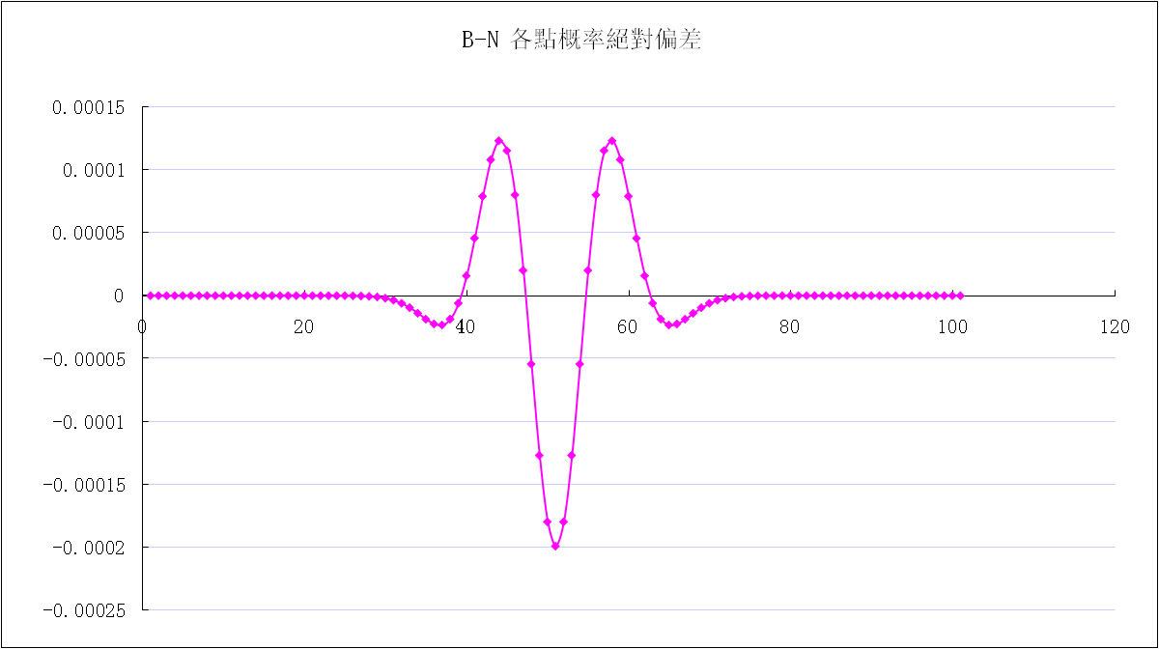
秩和檢驗（Rank-sum test）
兩樣本位置參數的秩和檢驗
當實驗次數 n = 100 時，兩樣本位置參數的秩和統計量用正態分布函數近似計算各點概率的偏差示意圖
Notes:
26
當試驗次數 n=100 時，兩樣本位置參數的秩和統計量各點概率與用正態分布函數計算的各點概率的偏差走勢圖。
上圖橫坐標是有可能出現的個資料點；縱坐標是各資料點 用兩樣本位置參數的秩和統計量分布函數計算出的概率 與 用正態分布函數計算出的概率 的差值（原始差值而非絕對值）。
可以看出兩樣本位置參數的秩和統計量分布曲線多次穿透正態分布曲線，據此可初步推測兩條曲線的細微形態差異和各關鍵節點。

Slide 27
不同實驗次數 n 的兩樣本位置參數的秩和統計量分布用正態函數近似計算各點概率差異的平均效應示意圖
秩和檢驗（Rank-sum test）
兩樣本位置參數的秩和檢驗
Notes:
27
實驗次數 n 為不同時的兩樣本位置參數的秩和統計量分布用正態分布公式近似計算時的偏差趨勢。
左圖橫坐標是實驗次數 n 的不同取值；縱坐標是兩樣本位置參數的秩和統計量分布各點的概率減去用正態分布公式近似計算的各點概率的差的絕對值的均值。可見隨著實驗次數 n 值越大二者的偏差呈現減小的趨勢。
右圖橫坐標是實驗次數 n 的不同取值；縱坐標是實驗次數 n 的不同取值；兩樣本位置參數的秩和統計量分布截至各點的累積概率減去用正態分布公式近似計算截至各點的累積概率的差的絕對值的均值。

Slide 28
秩和檢驗（Rank-sum test）
兩樣本位置參數的秩和檢驗
應用舉例：
例1、男性抽取四例樣本，女性抽取五例樣本，分別檢測甘油三酯(Tg)指
標，檢測結果如下，試判斷男、女組檢測值分布是否有差異。
Notes:
28
秩檢驗始於Spearman[1904]年提出的秩相關方法，Wilcoxon[1945]提出用秩和檢驗來比較兩個總體位置參數。
- 《高等統計學》鄭忠國，童行偉，趙慧編著，北京大學出版社 2012.2

Slide 29
秩和檢驗（Rank-sum test）
兩樣本位置參數的秩和檢驗
應用舉例：
解：混合男、女兩組標本測定值後排序編秩，分別計算男、女兩組標本所對應
秩號的秩和，設為 T_{男} 和 T_{女} ；
Notes:
29
秩檢驗始於Spearman[1904]年提出的秩相關方法，Wilcoxon[1945]提出用秩和檢驗來比較兩個總體位置參數。
- 《高等統計學》鄭忠國，童行偉，趙慧編著，北京大學出版社 2012.2

Slide 30
秩和檢驗（Rank-sum test）
兩樣本位置參數的秩和檢驗
應用舉例：
解：因為 男組樣本量小於女組（n_{男} < n_{女}），
所以取男組秩和(T_{男} )為檢驗統計量；
計算得 T_{男} = 21，在 15～25 (α=0.05) 之內，所以可以認為，男、女組檢測值分布差異不顯著。
右圖藍色為（n_{i} = 4，n_{j} = 5，N = n_{i} + n_{j} = 9）時第 i 組樣本秩和的理論分布；粉色為本次實驗真實觀測得到的結果，可以看出本次實驗結果與理論值比較接近，亦說明男、女兩組檢測值二者差異不顯著來自於同一總體。
Notes:
30
秩檢驗始於Spearman[1904]年提出的秩相關方法，Wilcoxon[1945]提出用秩和檢驗來比較兩個總體位置參數。
- 《高等統計學》鄭忠國，童行偉，趙慧編著，北京大學出版社 2012.2

Slide 31
秩和檢驗（Rank-sum test）
兩樣本位置參數的秩和檢驗
應用舉例：
例2、在缺氧條件下，觀察4只貓與12只兔的生存時間（分），結果見下表，
試判斷，貓、兔在缺氧條件下生存時間的差異是否具有統計學意義。
Notes:
31
秩檢驗始於Spearman[1904]年提出的秩相關方法，Wilcoxon[1945]提出用秩和檢驗來比較兩個總體位置參數。
- 《高等統計學》鄭忠國，童行偉，趙慧編著，北京大學出版社 2012.2

Slide 32
秩和檢驗（Rank-sum test）
兩樣本位置參數的秩和檢驗
應用舉例：
解：
混合貓、兔兩組樣本生存時間排序編秩，有持平數據時則取平均秩次，例如兩組各有一個數值 25 ，它們的秩次本應是 9 和 10 ，所以各取平均秩次 (9+10)/2 = 9.5，分別計算貓、兔兩組標本所對應秩號的秩和，設為 T_{貓} = 78.5 和 T_{兔} = 111.5 ；查標準表，T_{0.01}^{L} = 22 和 T_{0.01}^{U} = 78 ，即 99%的界值區間為（22～78）；T* > T_{0.01}^{U} ，P < 0.01，故認為貓、兔在缺氧條件下生存時間的中位數不等。
Notes:
32
秩檢驗始於Spearman[1904]年提出的秩相關方法，Wilcoxon[1945]提出用秩和檢驗來比較兩個總體位置參數。
- 《高等統計學》鄭忠國，童行偉，趙慧編著，北京大學出版社 2012.2

Slide 33
秩和檢驗（Rank-sum test）
兩樣本位置參數的秩和檢驗
應用舉例：
本例2， n_{貓} = 5 和 n_{兔} = 14 都不大，原則上不能採用正態近似，但爲了演示正態近似法的基本過程，權作如下計算。
計算 Z 值，利用之前所述公式計算得：
查標準正態分布表，Z = 2.598 對應的雙側概率 P = 0.0094，故拒絕 H₀ 假設，認為二者差異顯著。
Notes:
33
秩檢驗始於Spearman[1904]年提出的秩相關方法，Wilcoxon[1945]提出用秩和檢驗來比較兩個總體位置參數。
- 《高等統計學》鄭忠國，童行偉，趙慧編著，北京大學出版社 2012.2

Slide 34
秩和檢驗（Rank-sum test）
兩組資料秩和檢驗較小R值的界值表（雙側檢驗）
兩樣本位置參數的秩和檢驗
Notes:
34
秩檢驗始於Spearman[1904]年提出的秩相關方法，Wilcoxon[1945]提出用秩和檢驗來比較兩個總體位置參數。
- 《高等統計學》鄭忠國，童行偉，趙慧編著，北京大學出版社 2012.2

Slide 35
秩和檢驗（Rank-sum test）
配對樣本（單樣本）對稱中心的符號秩和檢驗
假設樣本 X₁,X₂,…,X_{n}，來自連續總體 X ，其分布函數關於 θ 對稱，考慮對稱中心 θ 的檢驗問題；
設 H₀：θ = 0 ↔ H₁：θ < 0 ；
首先，對樣本取絕對值 |X₁|,|X₂|,…,|X_{n}| ，記 |X_{i}| 在這組絕對值樣本中的秩為 R_{i}⁺ ，R_{i}⁺ ∈ {1,2,…,N }，
則得符號秩和檢驗統計量：
設 X₁,X₂,…,X_{N} 為 N 個隨機變量，|X₁|,|X₂|,…,|X_{n}| 對應的秩向量為 R⁺ = (R₁⁺,R₂⁺,…,R_{N}⁺) ；
計數統計量為 Ψ_{i} = I { X_{i} > 0 }，
則稱： 為 線性符號秩統計量；
其中 a₍₁₎,a₍₂₎,…,a_{(N)} 為一組不全為零的非負常熟，稱為 得分值。
Notes:
35
秩檢驗始於Spearman[1904]年提出的秩相關方法，Wilcoxon[1945]提出用秩和檢驗來比較兩個總體位置參數。
- 《高等統計學》鄭忠國，童行偉，趙慧編著，北京大學出版社 2012.2

Slide 36
秩和檢驗（Rank-sum test）
配對樣本（單樣本）對稱中心的符號秩和檢驗
設 X₁,X₂,…,X_{n} 獨立同分布，其分布函數連續且關於原點對稱；
則線性符號秩統計量滿足下列關係式：
，
其中“ ”表示等式兩邊的隨機變量具有相同的分布；
所以，線性符號秩統計量 S⁺ 的分布關於 對稱。
Notes:
36
秩檢驗始於Spearman[1904]年提出的秩相關方法，Wilcoxon[1945]提出用秩和檢驗來比較兩個總體位置參數。
- 《高等統計學》鄭忠國，童行偉，趙慧編著，北京大學出版社 2012.2

Slide 37
秩和檢驗（Rank-sum test）
配對樣本（單樣本）對稱中心的符號秩和檢驗
設隨機變量 X₁,X₂,…,X_{n} 獨立同分布；
當線性符號秩統計量 中的計分函數 a_{(i)} 滿足如下條件：
Noether[1949] 提出的約束條件；
則稱回歸係數 c_{N}(i) 滿足 Noether 條件，簡稱 N 條件；
這個條件實際上是要求 {c_{N}(i) } 中沒有特別顯著的離群值。
則 當 N → ∞ 時，有
Notes:
37
秩檢驗始於Spearman[1904]年提出的秩相關方法，Wilcoxon[1945]提出用秩和檢驗來比較兩個總體位置參數。
Noether[1949]提出的約束條件
稱回歸係數cN(i)滿足Noether條件，簡稱 N條件。這個條件實際上是要求{cN(i)}中沒有特別顯著的離群值。
- 《高等統計學》鄭忠國，童行偉，趙慧編著，北京大學出版社 2012.2

Slide 38
秩和檢驗（Rank-sum test）
配對樣本（單樣本）對稱中心的符號秩和檢驗
因此 當 Wilcoxn 符號秩和檢驗統計量，
中的計分函數 a_{(i)} = i 滿足如下 N 條件時
當 N → ∞ 時，在 H₀ 下，則有
其中： ，
Notes:
38
秩檢驗始於Spearman[1904]年提出的秩相關方法，Wilcoxon[1945]提出用秩和檢驗來比較兩個總體位置參數。
- 《高等統計學》鄭忠國，童行偉，趙慧編著，北京大學出版社 2012.2

Slide 39
秩和檢驗（Rank-sum test）
配對樣本（單樣本）對稱中心的符號秩和檢驗
取 W⁺ 作為檢驗統計量，以七組配對樣本數據（N = 7）為例說明配對樣本對稱中心的符號秩和的分布，取 MIN ( n⁺ , n ⁻ ) 組數據的秩統計量計算秩和，如兩組秩數相等( n⁺ = n ⁻ ) ，則取兩組中秩和較小一組 MIN ( W ⁺, W ⁻ ) 為檢驗統計量；
下述以 W ⁺ 為例說明其分布，七組配對樣本（N = 7）則 W ⁺ 可以有 2⁷ = 128 種組合，共產生二十九組秩和，則秩統計量及秩和分布分別如下表：
Notes:
39
秩檢驗始於Spearman[1904]年提出的秩相關方法，Wilcoxon[1945]提出用秩和檢驗來比較兩個總體位置參數。
- 《高等統計學》鄭忠國，童行偉，趙慧編著，北京大學出版社 2012.2

Slide 40
秩和檢驗（Rank-sum test）
配對樣本（單樣本）對稱中心的符號秩和檢驗
顯然，無論 N 有多大，都可以按照如上方法計算出秩和的分布頻數，為使用方便，通常在各統計教材的附錄已將其製成標準界值表，以供查閱使用。
Notes:
40
秩檢驗始於Spearman[1904]年提出的秩相關方法，Wilcoxon[1945]提出用秩和檢驗來比較兩個總體位置參數。
- 《高等統計學》鄭忠國，童行偉，趙慧編著，北京大學出版社 2012.2

Slide 41
秩和檢驗（Rank-sum test）
配對樣本（單樣本）對稱中心的符號秩和檢驗
配對樣本位對稱中心的符號秩和檢驗（N = 7）
所以配對樣本（N = 7）對稱中心的符號秩和的置信區間為 9～19 (α=0.05)。
Notes:
41
秩檢驗始於Spearman[1904]年提出的秩相關方法，Wilcoxon[1945]提出用秩和檢驗來比較兩個總體位置參數。
- 《高等統計學》鄭忠國，童行偉，趙慧編著，北京大學出版社 2012.2

Slide 42
秩和檢驗（Rank-sum test）
配對樣本（單樣本）對稱中心的符號秩和檢驗
如上所述，當 N → ∞ 秩和分布收斂於標準正態分布 N (0,1)，所以當 N 足夠大時，配對樣本對稱中心的符號秩和檢驗(W) 的置信區間可以取正態近似的方法。
既
其中， N 為配對樣本的對子數；
0.5 為連續性校正數；
t_{k} 為第 k 個持平秩（即平均秩）涉及到觀測值的個數；
為同秩（即平均秩）校正係數，當樣本例數過少且同秩較多時需進行校正；
Z 服從標準正態分布 N (0,1)。
Notes:
42
秩檢驗始於Spearman[1904]年提出的秩相關方法，Wilcoxon[1945]提出用秩和檢驗來比較兩個總體位置參數。
- 《高等統計學》鄭忠國，童行偉，趙慧編著，北京大學出版社 2012.2

Slide 43
秩和檢驗（Rank-sum test）
N=50
N=50
配對樣本（單樣本）對稱中心的符號秩和檢驗
N=8
N=50
Notes:
43
上圖為不同實驗次數N 的配對樣本（單樣本）對稱中心的符號秩和統計量與正態分布曲線的對比圖示。
可見 當實驗次數N越大配對樣本（單樣本）對稱中心的符號秩和分布軌跡越平滑，且與正態分布軌跡越接近。

Slide 44
秩和檢驗（Rank-sum test）
配對樣本（單樣本）對稱中心的符號秩和檢驗
n = 6、p = 0.5 時 二項分布以及正態近似
Notes:
44
如果n足夠大，那麼分布的偏度就比較小。在這種情況下，如果使用適當的連續性校正，那麼配對樣本（單樣本）對稱中心的符號秩和統計量是一個很好的近似是正態分布
n越大（至少20），近似越好。不同的經驗法則可以用來決定n是否足夠大，：
一個規則是n都必須大於 10。

Slide 45
秩和檢驗（Rank-sum test）
配對樣本（單樣本）對稱中心的符號秩和檢驗
當實驗次數 n = 100 時，兩樣本位置參數的秩和統計量用正態分布函數近似計算各點概率的偏差示意圖
Notes:
45
當試驗次數 n=100 時，配對樣本（單樣本）對稱中心的符號秩和統計量各點概率與用正態分布函數計算的各點概率的偏差走勢圖。
上圖橫坐標是有可能出現的個資料點；縱坐標是各資料點 用配對樣本（單樣本）對稱中心的符號秩和統計量分布函數計算出的概率 與 用正態分布函數計算出的概率 的差值（原始差值而非絕對值）。
可以看出配對樣本（單樣本）對稱中心的符號秩和統計量分布曲線多次穿透正態分布曲線，據此可初步推測兩條曲線的細微形態差異和各關鍵節點。

Slide 46
不同實驗次數 n 的兩樣本位置參數的秩和統計量分布用正態函數近似計算各點概率差異的平均效應示意圖
秩和檢驗（Rank-sum test）
配對樣本（單樣本）對稱中心的符號秩和檢驗
Notes:
46
實驗次數 n 為不同時的配對樣本（單樣本）對稱中心的符號秩和統計量分布用正態分布公式近似計算時的偏差趨勢。
左圖橫坐標是實驗次數 n 的不同取值；縱坐標是配對樣本（單樣本）對稱中心的符號秩和統計量分布各點的概率減去用正態分布公式近似計算的各點概率的差的絕對值的均值。可見隨著實驗次數 n 值越大二者的偏差呈現減小的趨勢。
右圖橫坐標是實驗次數 n 的不同取值；縱坐標是實驗次數 n 的不同取值；配對樣本（單樣本）對稱中心的符號秩和統計量分布截至各點的累積概率減去用正態分布公式近似計算截至各點的累積概率的差的絕對值的均值。

Slide 47
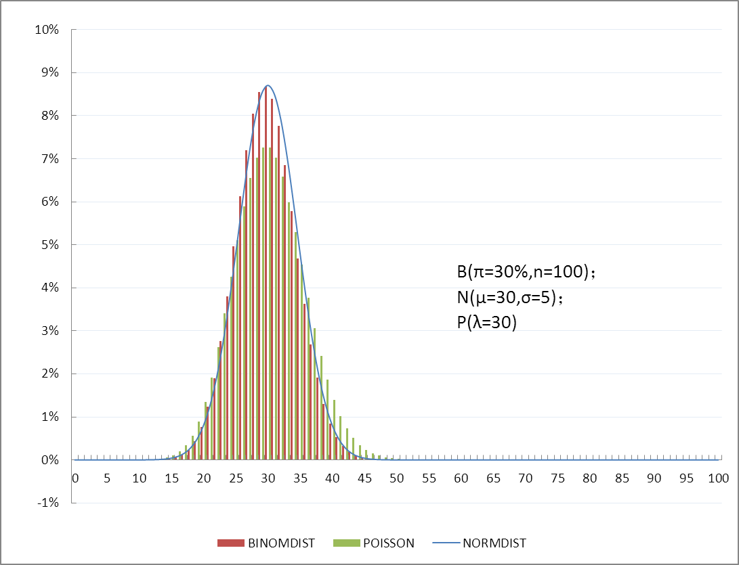
秩和檢驗（Rank-sum test）
配對樣本（單樣本）對稱中心的符號秩和檢驗
Notes:
47
上圖為 兩樣本位置參數的秩和統計量分布、配對樣本（單樣本）對稱中心的符號秩和統計量分布、正態分布 集成在一起的示意圖對比效果演示，用 Excel折線圖和直條圖製作，具體分布的特徵點可能與真實會有一些出入，但是趨勢性效果可以看出。

Slide 48
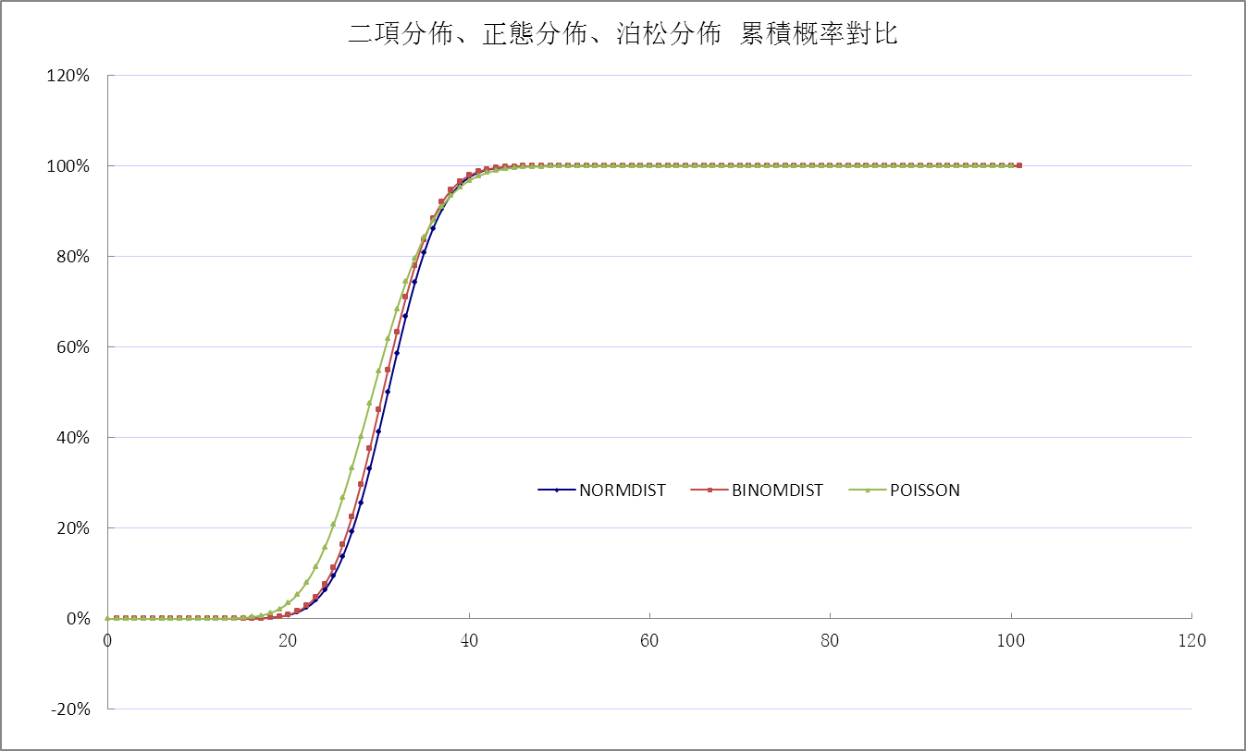
秩和檢驗（Rank-sum test）
配對樣本（單樣本）對稱中心的符號秩和檢驗
Notes:
48
上圖為 兩樣本位置參數的秩和統計量分布、配對樣本（單樣本）對稱中心的符號秩和統計量分布、正態分布 累積概率曲線 集成在一起的示意圖對比效果演示，用 Excel折線圖製作，具體分布的特徵點可能與真實會有一些出入，但是趨勢性效果可以看出。

Slide 49
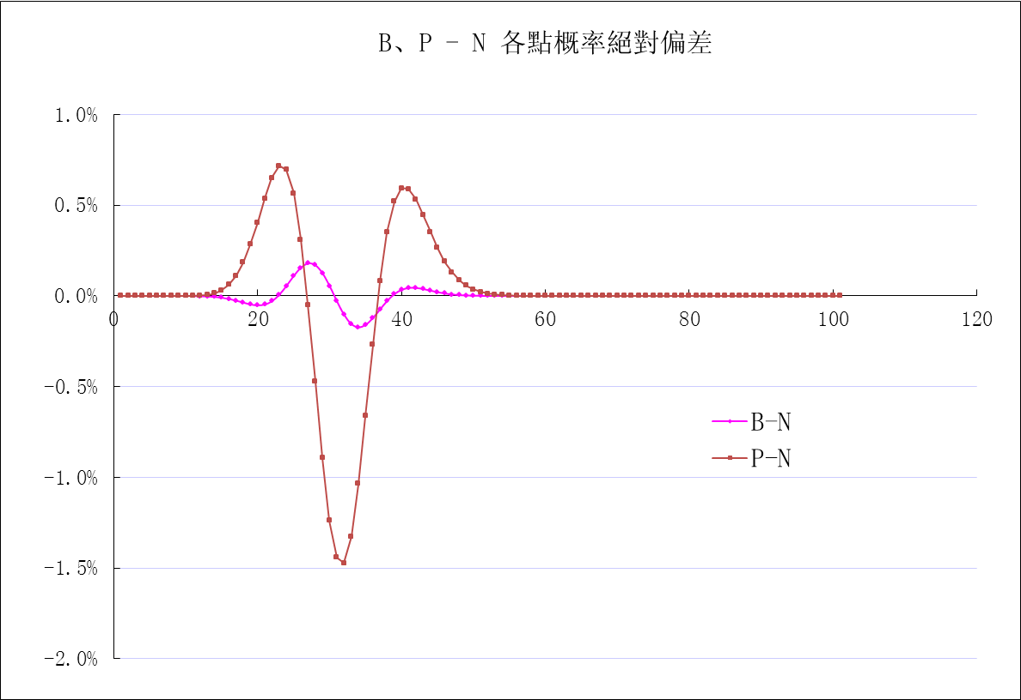
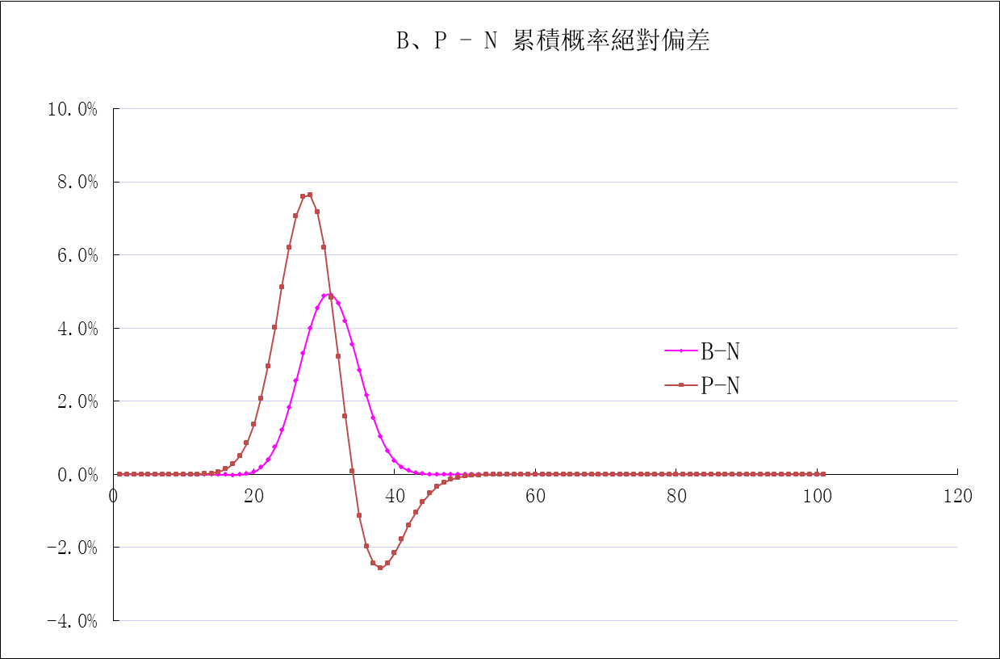
秩和檢驗（Rank-sum test）
配對樣本（單樣本）對稱中心的符號秩和檢驗
B(π=30%,n=100)；P(λ=30) ；N(µ=30,σ=5)
Notes:
49
B(π=30%,n=100)；P(λ=30) ；N(µ=30,σ=5)，上圖為 兩樣本位置參數的秩和統計量分布各點、配對樣本（單樣本）對稱中心的符號秩和統計量分布各點 與 正態分布各點 概率的偏差走勢圖。
上圖橫坐標是各取值；縱坐標是各資料點 分別是用兩樣本位置參數的秩和統計量分布函數計算出的概率和用配對樣本（單樣本）對稱中心的符號秩和統計量分布函數計算出的概率 與 用正態分布函數計算出的概率 的差值（原始差值而非絕對值）。

Slide 50
秩和檢驗（Rank-sum test）
配對樣本（單樣本）對稱中心的符號秩和檢驗
應用舉例：
例3、隨機抽取七隻樣本以 M系統 和 R系統 平行對其檢測甘油三酯(Tg)指標，
檢測結果如下，試判斷 M 和 R 兩系統檢測值分布是否有差異。
Notes:
50
秩檢驗始於Spearman[1904]年提出的秩相關方法，Wilcoxon[1945]提出用秩和檢驗來比較兩個總體位置參數。
- 《高等統計學》鄭忠國，童行偉，趙慧編著，北京大學出版社 2012.2

Slide 51
秩和檢驗（Rank-sum test）
配對樣本（單樣本）對稱中心的符號秩和檢驗
應用舉例：
解：M系統與R系統測定值的差值按照絕對值由小到大排序後編秩，分別計算差值為正組和差值為負組秩號的秩和，設為 W ⁺ 和 W ⁻ ；
Notes:
51
秩檢驗始於Spearman[1904]年提出的秩相關方法，Wilcoxon[1945]提出用秩和檢驗來比較兩個總體位置參數。
- 《高等統計學》鄭忠國，童行偉，趙慧編著，北京大學出版社 2012.2

Slide 52
秩和檢驗（Rank-sum test）
配對樣本（單樣本）對稱中心的符號秩和檢驗
應用舉例：
解：因為 [ + ] 組秩號數小於 [ - ] 組（n⁺ < n ⁻），
所以取為 [ + ] 組秩和(W ⁺ )為檢驗統計量；
計算得 W ⁺ = 13 ，在 9～19 (α=0.05) 之內，所以可以認為，M 系統和 R 系統檢測值分布差異不顯著。
右圖藍色為（N = 7）時 [W ⁺ ] 組秩和的理論分布；粉色為本次實驗真實觀測得到的結果，可以看出本次實驗結果與理論值比較接近，亦說明 M 系統和 R 系統兩組檢測值二者差異不顯著來自於同一總體。
Notes:
52
秩檢驗始於Spearman[1904]年提出的秩相關方法，Wilcoxon[1945]提出用秩和檢驗來比較兩個總體位置參數。
- 《高等統計學》鄭忠國，童行偉，趙慧編著，北京大學出版社 2012.2

Slide 53
秩和檢驗（Rank-sum test）
配對樣本（單樣本）對稱中心的符號秩和檢驗
應用舉例：
例4、研究出生先後的孿生兄弟間智力是否存在差異，對12對孿生兄弟進行測試，結果見下表，試判斷先後出生者得分有無差異。
Notes:
53
秩檢驗始於Spearman[1904]年提出的秩相關方法，Wilcoxon[1945]提出用秩和檢驗來比較兩個總體位置參數。
- 《高等統計學》鄭忠國，童行偉，趙慧編著，北京大學出版社 2012.2

Slide 54
秩和檢驗（Rank-sum test）
配對樣本（單樣本）對稱中心的符號秩和檢驗
應用舉例：
解：
每對雙胞胎得分差值（後-先）差值按照絕對值由小到大排序後編秩，有持平數據時則取平均秩次，差值為零的數據對捨去，分別計算差值為正組和差值為負組秩號的秩和，設為 W ⁺ = 24.5 和 W ⁻ = 41.5 ，取樣本數較小組 W ⁺ 為檢驗統計量(n⁺ =4 < n⁻ = 7) ；查標準表，T_{0.05} = 11 ，T* > T_{0.05} ，P > 0.05，故認為不能拒絕 H₀ ，孿生兄弟出生先後順序對智商在影響不顯著； (α=0.05)
Notes:
54
秩檢驗始於Spearman[1904]年提出的秩相關方法，Wilcoxon[1945]提出用秩和檢驗來比較兩個總體位置參數。
- 《高等統計學》鄭忠國，童行偉，趙慧編著，北京大學出版社 2012.2

Slide 55
秩和檢驗（Rank-sum test）
配對樣本（單樣本）對稱中心的符號秩和檢驗
應用舉例：
本例4，N = 11 ，原則上不推薦正態近似，但爲了演示正態近似法的計算過程，權作如下計算。
計算 Z 值，利用之前所述公式計算得：
查標準正態分布表，Z = 0.712 對應的雙側概率 P = 0.4756，故不能拒絕 H₀ 假設，認為二者差異不顯著。
Notes:
55
秩檢驗始於Spearman[1904]年提出的秩相關方法，Wilcoxon[1945]提出用秩和檢驗來比較兩個總體位置參數。
- 《高等統計學》鄭忠國，童行偉，趙慧編著，北京大學出版社 2012.2

Slide 56
秩和檢驗（Rank-sum test）
配對樣本（單樣本）對稱中心的符號秩和檢驗
上述獨立樣本比較的資料結構類似於成組 t 檢驗，配對樣本比較的數據結構類似於配對 t 檢驗，當滿足t 應用的前提條件時，最好應用參數法檢驗，因為參數檢驗通常比非參數檢驗具有更高的檢驗功效；但是 t 檢驗誤用於非正態數據時會產生兩個問題：其一是使檢驗的 P 值發生變化，當零假設成立時，與 t = t_{0.05} 不再是 0.05，也許是小於 0.05，也許是大於 0.05；其二是當零假設不真時，識別差異的功效可能發生改變。 （通常非參數檢驗效能低於參數檢驗）
Notes:
56
秩檢驗始於Spearman[1904]年提出的秩相關方法，Wilcoxon[1945]提出用秩和檢驗來比較兩個總體位置參數。
- 《高等統計學》鄭忠國，童行偉，趙慧編著，北京大學出版社 2012.2

Slide 57
秩和檢驗（Rank-sum test）
兩樣本刻度參數的秩和檢驗
假設樣本 X₁,X₂,…,X_{m}，Y₁,Y₂,…,Y_{n} 分別來自連續總體 X 和 Y ，假設它們的取值範圍都是關於原點對稱的某個區間，分布函數分別記為 F(x),G(x)，且 G(x) = F(x/σ),σ > 0 為未知參數；可證 Y 與 σ·X 有相同的分布，考慮刻度參數的檢驗問題
設 H₀：θ = 1 ↔ H₁：θ > 1 ；
在 σ > 1 時，Y₁,Y₂,…,Y_{n} 在聯合樣本 (X₁,X₂,…,X_{m}，Y₁,Y₂,…,Y_{n}) 中傾向於排在左右兩邊，則計分函數 a_{N}(r) 必須為先升後降或者先降後升的單峰或單穀函數。記 Y_{i} 在聯合樣本中的秩為 R_{i} ，i = 1,2,…,n，X_{i} 在聯合樣本中的秩為 R‘，i = 1,2,…,m，根據 a_{N}(r) 的定義方式，通常有 Mood檢驗、Ansari-Bradley檢驗、Copan檢驗、Klorz檢驗、Siegel-Turkey檢驗、Moses檢驗 等方法；
Notes:
57
秩檢驗始於Spearman[1904]年提出的秩相關方法，Wilcoxon[1945]提出用秩和檢驗來比較兩個總體位置參數。
- 《高等統計學》鄭忠國，童行偉，趙慧編著，北京大學出版社 2012.2

Slide 58
秩和檢驗（Rank-sum test）
兩樣本刻度參數的秩和檢驗
以 Mood檢驗 為例，定義： ，則取 為檢驗統計量；
假設樣本 X₁,X₂,…,X_{N} 為 N 個隨機變量，秩向量 R = (R₁,R₂,…,R_{n}) 在集合 R 上服從均勻分布；
考查線性秩統計量 的極限分布；
若線性秩統計量的回歸係數 c_{N}(i) 滿足Noether 條件：
並且計分函數 a_{N}(i) 具有如下形式：
其中 b_{N} 和 d_{N} 僅與 N 有關，函數 φ(u) 可表示成 (0,1) 上兩個非減平方可積函數之差（稱滿足這個條件的 a_{N}(i) 為平方可積計分函數）；
則當 N → ∞ 時，有 ； ，
Notes:
58
秩檢驗始於Spearman[1904]年提出的秩相關方法，Wilcoxon[1945]提出用秩和檢驗來比較兩個總體位置參數。
- 《高等統計學》鄭忠國，童行偉，趙慧編著，北京大學出版社 2012.2

Slide 59
秩和檢驗（Rank-sum test）
兩樣本刻度參數的秩和檢驗
應用舉例：
例5、分別用手工方法(i)和全自動生化分析儀(j)兩種方法測量五位健康成年人血液中的尿酸(UA)濃度，結果如下表，試問兩組測量值的離散程度是否相同。
Notes:
59
秩檢驗始於Spearman[1904]年提出的秩相關方法，Wilcoxon[1945]提出用秩和檢驗來比較兩個總體位置參數。
- 《高等統計學》鄭忠國，童行偉，趙慧編著，北京大學出版社 2012.2

Slide 60
秩和檢驗（Rank-sum test）
兩樣本刻度參數的秩和檢驗
應用舉例：
解： Mood檢驗 必須兩組數據的位置參數相同才有意義，實際操作時應先通過位置參數檢驗後方能應用，本例旨在示範 Mood檢驗 應用過程，權且假設將兩組數據位置參數相等，將兩組測量值混合編秩，計算秩序中值，依據前述公式計算 Mood檢驗的統計量。
查 mood 檢驗 標準表，M_{0.025,5.5} = 15.25，M_{0.975,5.5} = 65.25；
本例 mood 檢驗統計量，經計算得 M_{0.025,5.5} = 15.25 < M = 61.25 < M_{0.975,5.5} = 65.25 ；
故不能拒絕 H₀ ，認為兩種方法測量數據值的離散程度沒有顯著差異。
Notes:
60
秩檢驗始於Spearman[1904]年提出的秩相關方法，Wilcoxon[1945]提出用秩和檢驗來比較兩個總體位置參數。
- 《高等統計學》鄭忠國，童行偉，趙慧編著，北京大學出版社 2012.2

Slide 61
秩和檢驗（Rank-sum test）
兩樣本刻度參數的秩和檢驗
如前所述，當 m,n → ∞ ，mood 檢驗統計量的分布收斂於標準正態分布 N (0,1)，所以當 m,n 足夠大時， mood 檢驗統計量取正態近似可有如下公式。
令 且 ，
可得
其中
為同秩（即平均秩）校正係數，當樣本例數過少且同秩較多時需進行校正， N = m + n ；
τ_{j} 為第 j 個相同秩（即平均秩）涉及到觀測值的個數；
Z 服從標準正態分布 N (0,1)。
Notes:
61
秩檢驗始於Spearman[1904]年提出的秩相關方法，Wilcoxon[1945]提出用秩和檢驗來比較兩個總體位置參數。
- 《高等統計學》鄭忠國，童行偉，趙慧編著，北京大學出版社 2012.2

Slide 62
秩和檢驗（Rank-sum test）
兩樣本刻度參數的秩和檢驗
應用舉例：
本例 5，N = 10 ，原則上不推薦正態近似，但爲了演示正態近似法的計算過程，權作如下計算。
計算 Z 值，本例無同秩，根據上述取正態近似公式得：
查標準正態分布表，Z = 1.6514 對應的雙側概率 P = 0.95067，如取 α = 0.05 水準，則應拒絕 H₀ 取 H₁ ，與查mood檢驗標準表的結果相反，說明在低樣本量的時候取正態近似法仍有一定的誤差。
Notes:
62
秩檢驗始於Spearman[1904]年提出的秩相關方法，Wilcoxon[1945]提出用秩和檢驗來比較兩個總體位置參數。
- 《高等統計學》鄭忠國，童行偉，趙慧編著，北京大學出版社 2012.2

Slide 63
秩和檢驗（Rank-sum test）
兩樣本刻度參數的秩和檢驗
以 Moses檢驗 為例兩樣本刻度參數的秩和檢驗；
Moses檢驗是Moses在1963年提出的，應用條件要求兩個隨機樣本相互獨立，總體分布連續，其基本思想是，將 X 和 Y 兩組樣本隨機地分別分為含量相等的數個子樣本，計算每個子樣本中觀察值的離均差平方和，即 和 ，然後對兩組離均差平方和混合編秩，其秩次之和符合 Mann-Whitney U 分布，應用 Mann-Whitney 位置檢驗法進行檢驗。
其計算過程如下：
(1)、建立假設 H₀ : σ₁ = σ₂ ↔ H₁ : σ₁ ≠ σ₂
(2)、將 X 組樣本隨機分為含量為 K 的 m₁ 個子樣本，將 Y 組樣本隨機分為含量為 K 的 m₂ 個子樣本；
將隨機分組後剩餘的觀察值捨去，K 儘可能大些，但不要大於10，且 m₁ 和 m₂ 也儘可能大些。
(3)、計算各子樣本的離均差平方和 和 ；令 X 組樣本中 m₁ 個子樣本的離均差平方
和為 C₁,C₂,…,C_{m1} ，令 Y 組樣本中 m₂ 個子樣本的離均差平方和為 D₁,D₂,…,D_{m2} ；
(4)、將所有子樣本的離均差平方和混合由小到大排序編秩，求出 X 組樣本中 m₁ 個子樣本的離均差
平方和的秩次之和為 S ，然後代入公式 中計算檢驗統計量 T ；
(5)、根據檢驗水準α 和 m₁,m₂ (相當於 U 界值表中的 n₁ 和 n₂)，查閱 Mann-Whitney U 檢驗界值表，得到 W_{α} ，
並根據公式 W_{1-α} = m₁·m₂ – W_{α} 計算另一側界值，將 T 值與雙側界值比較；
雙側檢驗時，如果 W_{α/2} < T < W_{1-α/2} ，則拒絕 H₀ : σ₁ = σ₂ ，接受 H₁ : σ₁ ≠ σ₂ 。
Notes:
63
秩檢驗始於Spearman[1904]年提出的秩相關方法，Wilcoxon[1945]提出用秩和檢驗來比較兩個總體位置參數。
- 《高等統計學》鄭忠國，童行偉，趙慧編著，北京大學出版社 2012.2

Slide 64
秩和檢驗（Rank-sum test）
兩樣本刻度參數的秩和檢驗
應用舉例：
例6、隊列實驗十二位中風病人與十位正常人分成兩組，分別檢測兩組樣本血清尿酸(UA)濃度，數據記錄如下表，試判斷患病組與健康組數據離散程度是否有差異。
Notes:
64
秩檢驗始於Spearman[1904]年提出的秩相關方法，Wilcoxon[1945]提出用秩和檢驗來比較兩個總體位置參數。
- 《高等統計學》鄭忠國，童行偉，趙慧編著，北京大學出版社 2012.2

Slide 65
秩和檢驗（Rank-sum test）
兩樣本刻度參數的秩和檢驗
解： 將中風患者隨機分成四組(m1=4)，每組三人(K=3)，健康人對照隨機分成三組(m2=3)，每組三人(K=3)，多出一人捨掉；
分組結果如下：
計算得： ，若取患者組計算，則 ；
查 Mann-Whitney U 檢驗界值表，W_{0.025,4.3} = 0， T = 0 ≤ M = 61.25 < W_{0.025,4.3} = 0 ；因此不能拒絕 H₁ 假設；
若取患者組檢驗，則 W_{0.975,4.3} = m₁·m₂ - W_{0.025,4.3} = 4×3-0 = 12 ， T = W_{0.975,4.3} = 12 ；剛剛落在界值上，不能在 α=0.05 水準上拒絕 H₀ : σ₁ = σ₂ 假設，只能取在 α=0.1 水準上拒絕 H₀ : σ₁ = σ₂假設，取 H₁ : σ₁ ≠ σ₂ 假設。
取患者組檢驗時，當計算結果 T > W_{0.975,4.3} = 12 時；方可在 α=0.05 水準上拒絕 H₀ 接受 H₁ : σ₁ ≠ σ₂ 假設；本例樣本含量過小，導致置信限太寬檢出效能下降，在 α=0.05 水準上差異不顯著，可見當需要檢出較小差異時，應擴大樣本含量增大檢出效能。
Notes:
65
秩檢驗始於Spearman[1904]年提出的秩相關方法，Wilcoxon[1945]提出用秩和檢驗來比較兩個總體位置參數。
- 《高等統計學》鄭忠國，童行偉，趙慧編著，北京大學出版社 2012.2

Slide 66
秩和檢驗（Rank-sum test）
Spearman 秩相關
Spearman 秩相關分析與 Pearson 積矩相關分析類似，它是用等級相關係數 r_{s}（即 Spearman Correlation Coefficient）來說明兩個變量間直線相關關係的密切程度與方向，r_{s} – 又稱為秩的簡單相關係數；這類方法對原變量的分布不作要求，屬於非參數統計方法的一種；
可用於以下情況的兩變量相關性分析：
1、當原變量 X、Y 不服從二元正態分布時；
2、總體分布類型未知；
3、原始數據用等級表示。
Notes:
66
秩檢驗始於Spearman[1904]年提出的秩相關方法，Wilcoxon[1945]提出用秩和檢驗來比較兩個總體位置參數。
- 《高等統計學》鄭忠國，童行偉，趙慧編著，北京大學出版社 2012.2

Slide 67
秩和檢驗（Rank-sum test）
Spearman 秩相關
其基本思想是：
1、
將n對觀察值 X_{i},Y_{i} (i = 1,2,…,n) 分別由小到大編秩，P_{i} 表示 X_{i} 的秩，Q_{i} 表示 Y_{i} 的秩，其中每對 P_{i},Q_{i} 可能相等，也可能不等；
2、
用 P_{i} 與 Q_{i} 之差來反映 X,Y 兩變量秩排列一致性的情況，令 d_{i} = P_{i} – Q_{i} ，由於 d_{i} 可正也可負，所以 ∑d_{i} 不能真實反映 P_{i} 與 Q_{i} 差值的大小，故取 ∑d_{i}² = ∑(P_{i} - Q_{i})² 。n 為一定時，當每對 X_{i},Y_{i} 的秩完全相等（完全正相關），∑d_{i}² 有最小值 0；當每對 X_{i},Y_{i} 的秩完全相反（完全負相關），∑d_{i}² 有最大值 。
∑d_{i}² 從 0 到 間變化，反映了 X,Y 兩變量的相關程度，為了與 pearson 積矩相關係數 r 表示相關程度與方向的形式一致，按以下公式計算 Spearman 等級相關係數。
Notes:
67
秩檢驗始於Spearman[1904]年提出的秩相關方法，Wilcoxon[1945]提出用秩和檢驗來比較兩個總體位置參數。
- 《高等統計學》鄭忠國，童行偉，趙慧編著，北京大學出版社 2012.2

Slide 68
秩和檢驗（Rank-sum test）
Spearman 秩相關
r_{s} 值界於 -1 與 1 之間， r_{s} 為正表示正相關， r_{s} 為負表示負相關， r_{s} 等於零為零相關。樣本等級相關係數 r_{s} 是總體相關係數 ρ_{s} 的估計值。檢驗 ρ_{s} 是否不為零可查 r_{s} 的界值表，也可用 t 分布檢驗法近似計算 ，或當大樣本時（n > 50）取正態近似計算 。
應用舉例：
例1、
某省調查了 1995 年到 1999 年當地居民 18 類死因的構成，以及每種死因導致的潛在壽命損失年數(years of potential life lost,YPLL)的構成，結果見下表，以死因構成為 X ，以潛在壽命損失年數(YPLL)為 Y ，試做等級相關分析。
潛在壽命損失年(years of potential life lost,YPLL) — 是指人們由於傷害未能活到該國平均期望壽命而過早死亡，失去為社會服務和生活的時間，用死亡時實際年齡與期望壽命之差，即某原因致使未到預期壽命而死亡所損失的壽命年數來表示。
Notes:
68
秩檢驗始於Spearman[1904]年提出的秩相關方法，Wilcoxon[1945]提出用秩和檢驗來比較兩個總體位置參數。
- 《高等統計學》鄭忠國，童行偉，趙慧編著，北京大學出版社 2012.2

Slide 69
秩和檢驗（Rank-sum test）
Spearman 秩相關
Notes:
69
秩檢驗始於Spearman[1904]年提出的秩相關方法，Wilcoxon[1945]提出用秩和檢驗來比較兩個總體位置參數。
- 《高等統計學》鄭忠國，童行偉，趙慧編著，北京大學出版社 2012.2

Slide 70
秩和檢驗（Rank-sum test）
Spearman 秩相關
(1)、
解：
建立假設 H₀ : ρ_{s} = 0 ↔ H₁ : ρ_{s} ≠ 0
(2)、
將兩變量 X、Y 的實測值分別從小到大編秩，用 P_{i} 和 Q_{i} 表示，見上表第 ⑶、⑸ 欄，每個變量中若有觀察值相同則取平均秩，每對秩的差值 d、d ²、∑d ² 見上表第 ⑹、⑺ 欄，計算統計量 r_{s} 。
(3)、
本例，查 r_{s} 的界值表，得 P < 0.01，按 α = 0.05 水準拒絕 H₀ : ρs = 0，接受 H₁ : ρs ≠ 0，可認為當地居民死因的構成和各種死因導致的潛在壽命損失年數(YPLL)的構成存在正相關關係。
Notes:
70
秩檢驗始於Spearman[1904]年提出的秩相關方法，Wilcoxon[1945]提出用秩和檢驗來比較兩個總體位置參數。
- 《高等統計學》鄭忠國，童行偉，趙慧編著，北京大學出版社 2012.2

Slide 71
秩和檢驗（Rank-sum test）
Spearman 秩相關
對 X、Y 排秩時，若相同秩較多，可用下式計算校正後的 r_{s}’ ；
式中 t_{x} 為 X 中相同秩的個數；
式中 t_{y} 為 Y 中相同秩的個數；
當 t_{x} = t_{y} = 0 時，r_{s}’ = r_{s} 。
Notes:
71
秩檢驗始於Spearman[1904]年提出的秩相關方法，Wilcoxon[1945]提出用秩和檢驗來比較兩個總體位置參數。
- 《高等統計學》鄭忠國，童行偉，趙慧編著，北京大學出版社 2012.2

